Slide 1
Olimpiada Innowacji
Technicznych
Jak się za to zabrać?
Rafał Kozik
3.10.2014, Bielsko-Biała
Do pobrania: kozikr.github.io/OIT.html

Slide 2
O czym będę mówił?
Ogólnie o OIT
Jak przygotować zgłoszenie
Moje projekty
Co może się przydać?
Ciekawe książki
Kilka reklam innych konkursów

Slide 3
Co to jest?
Olimpiada Innowacji
Technicznych i Wynalazczości
BLOK A
Innowacja Techniczna
BLOK B
Wynalazczość

Slide 4
Korzyści
Wstęp na niektóre uczelnie:
  Na Uniwersytecie Jagielońskim jest równoważna Olimpiadzie Matematycznej
Szansa na stypendium
Dobra zabawa

Slide 5
Co trzeba zrobić?
Pomoc dydaktyczna
Pomysł techniczny
usprawnienie
softwarowo
techniczne
Pomysł ekologiczny

Slide 6
Jak i kiedy?
Kiedy: 10.04.2014
1, 2 lub 3 osobowe zespoły
Link: www.pzswir.pl/

Slide 7
Co jest oceniane?
Twórczy charakter
Stopień nowości
Wartości użytkowe

Slide 8
Jak wygląda zgłoszenie?
Strona tytułowa
Spis treści
Wykonanie:
Co się zrobiło
Jak zostało to połączone?
Wstęp:
O czym jest praca?
Do czego służy projekt?
Obecny stan wiedzy
Podsumowanie:
Uzyskany wynik
Z czego jesteśmy dumni?
Co się nam podoba, co nie?
Co można dodać, usprawnić?
Teoria:
Co zostało wykorzystane?
Jak działają poszczególne części?
Bibliografia:
książki, czasopisma,
publikacje naukowe,
ewentualnie strony www
Wikipedia

Slide 9
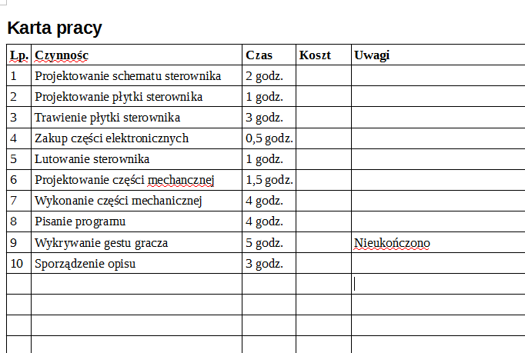
Jak wygląda zgłoszenie?
Załączniki
schematy, zdjęcia
Płyta CD
filmy, zdjęcia
(lista plików)
Karta Pracy

Slide 10
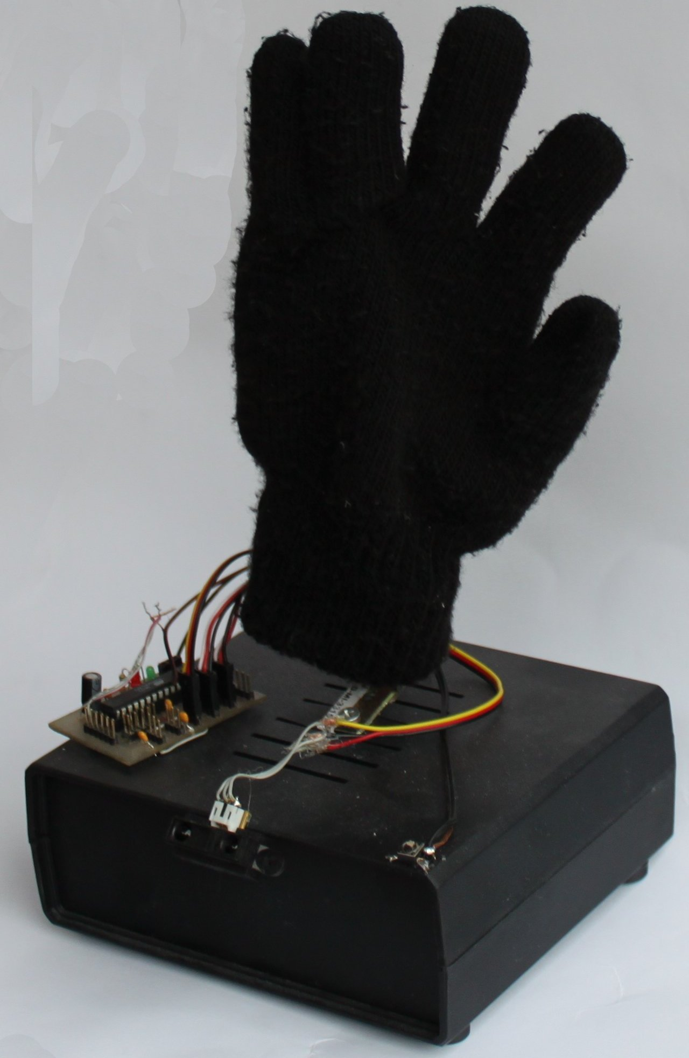
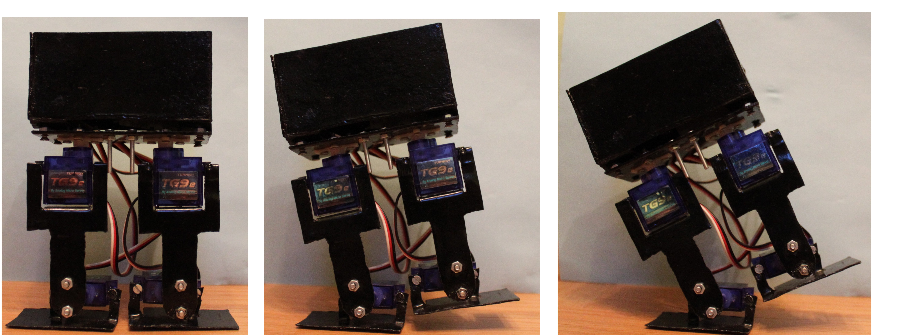
Moje zgłoszenia
Finał 2011
Laureat 2012

Slide 13

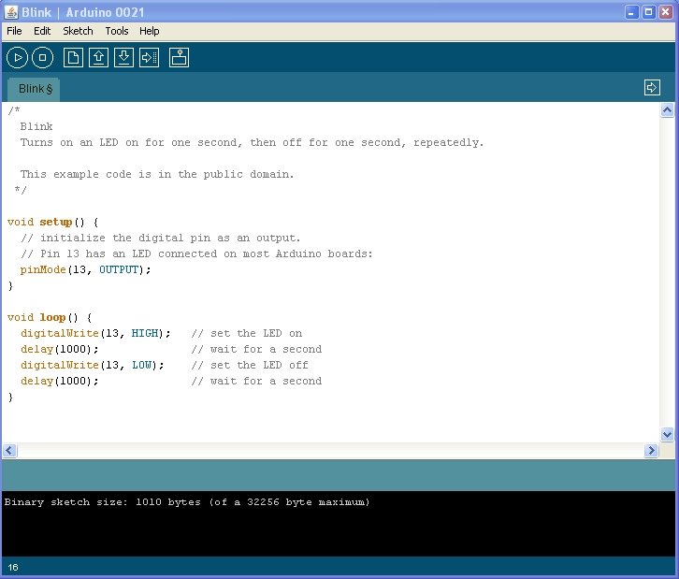

Co się może przydać?
Arduino

Slide 14
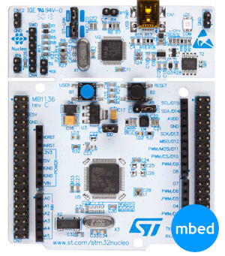
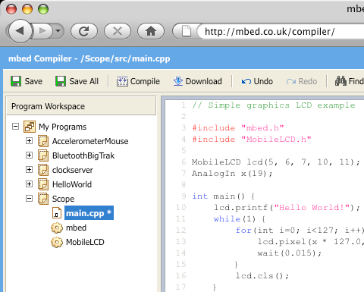
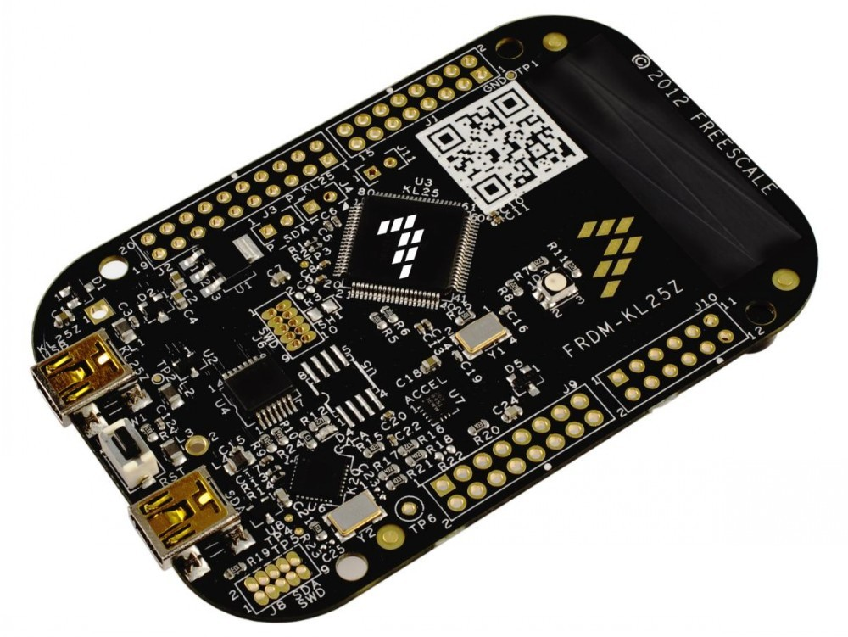
Mbed.org

Slide 15
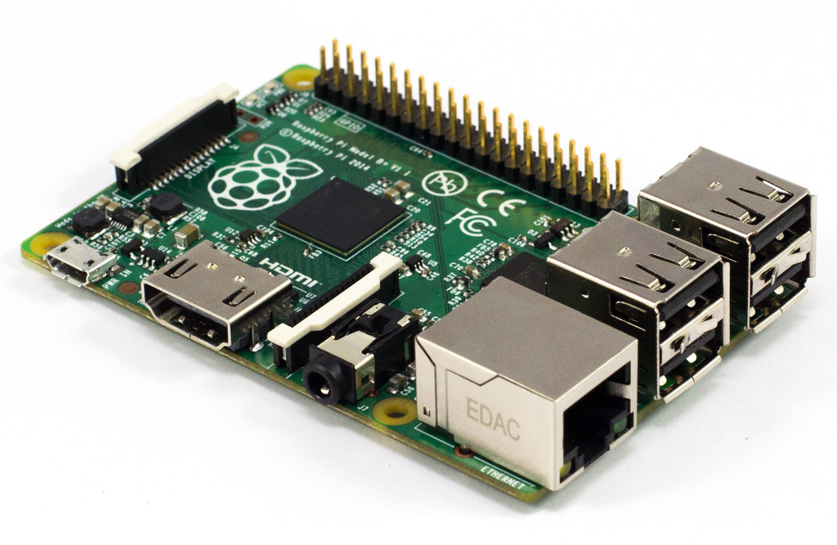
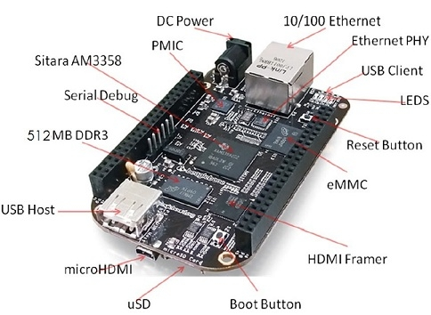
Komputery
Raspberry Pi
Beagle Bone Black

Slide 16
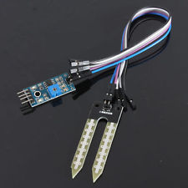
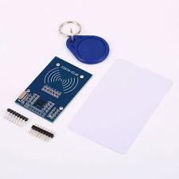
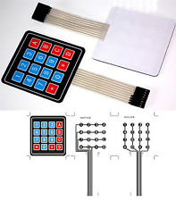
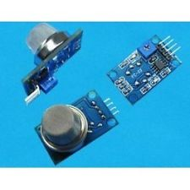
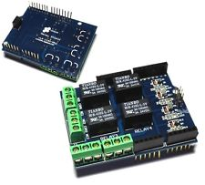
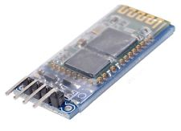
Gotowe moduły
Ebay.com – najtaniej bezpośrednio z Chin

Slide 17
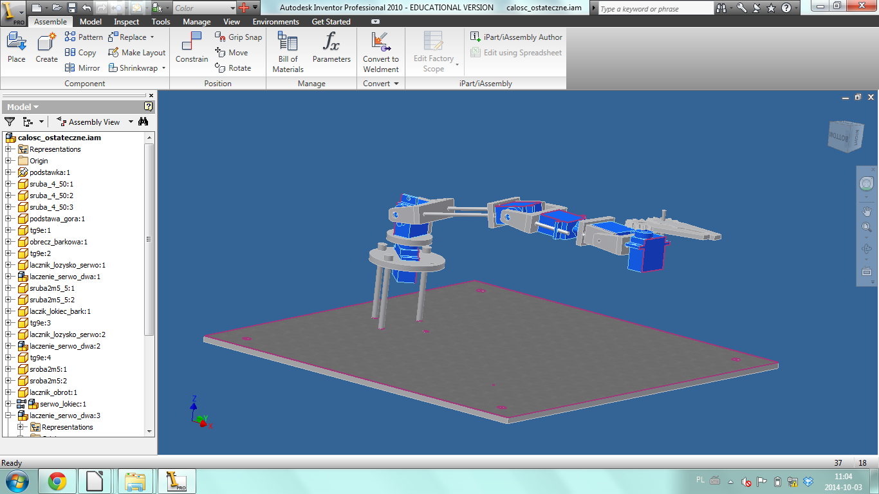
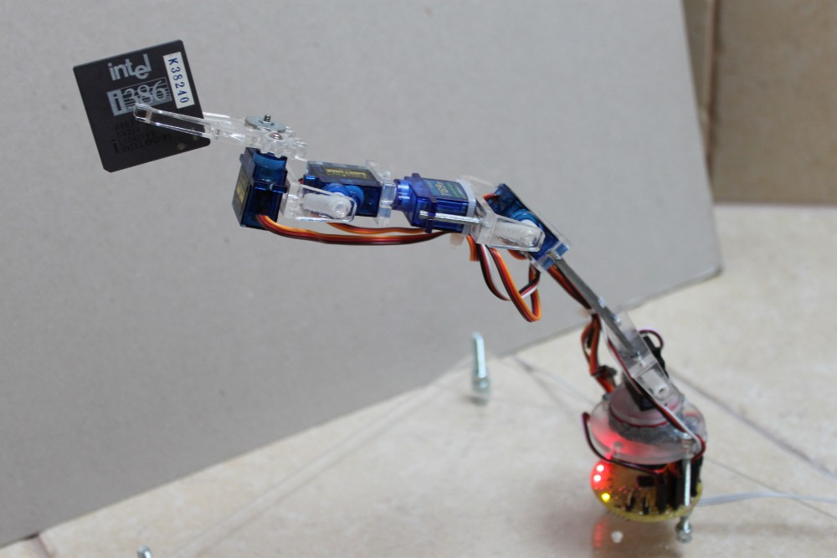
Autodesk Inventor

Slide 18



Trochę książek

Slide 19
Przydatne linki
forbot.pl – forum o robotyce amato
elportal.pl – dużo materiałów o elektronice
element14.com

Slide 20
Estetyka

Slide 21
EUCYS
Konkurs Prac Młodych Naukowców Unii Europejskiej
Co: własna praca badawcza
Kiedy: 31.10.2014
Warunek: nagrodzona w konkursie lub opinia od osoby posiadającej stopień naukowy doktora
Link: eucys.pl

Slide 22
E(x)plory
Co: własna praca badawcza
Kiedy: 24.10.2014
Link: explory.pl

Slide 23
Krajowy Fundusz na Rzecz Dzieci
Warsztaty, staże wakacyjne
Stypendia celowe
Rekrutacja: 15.07 (lepiej sprawdzić)
Link: fundusz.org

Slide 24
Dziękuje za uwagę
Prezentacja: kozikr.github.io/OIT.html
Mail: rafkozik@gmail.com
Facebook: rkozik

